Slide 1
APP使用說明
Alpsun 2023版

Slide 2
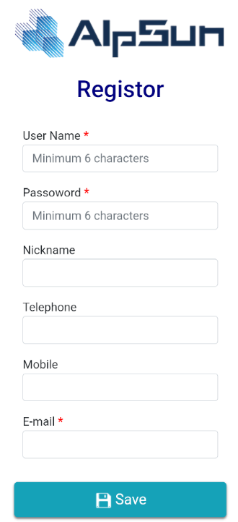
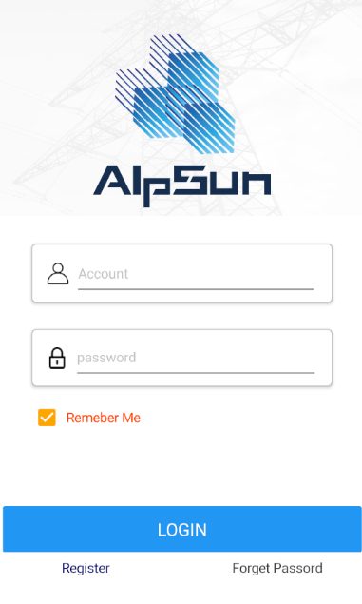
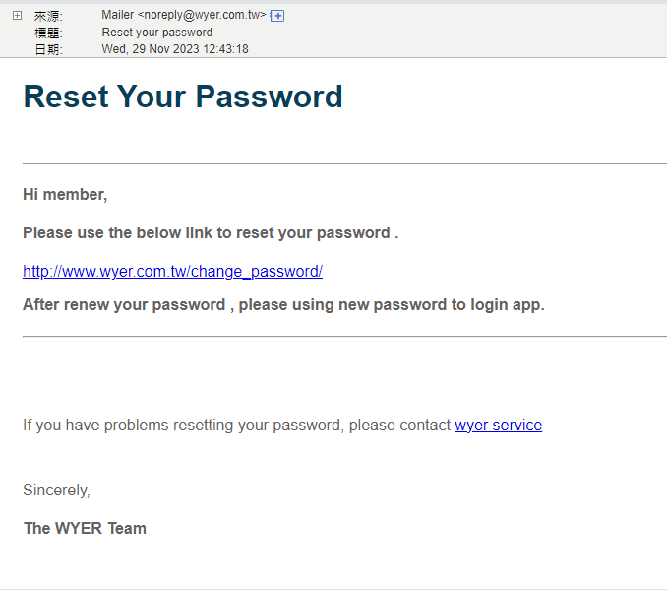
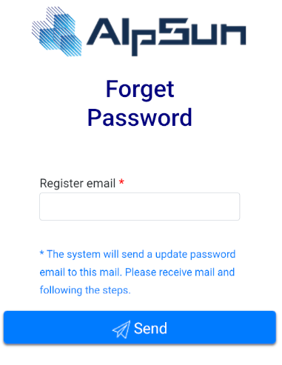
APP 首次使用
APP 登入畫面
APP 註冊畫面
APP 忘記密碼畫面
初次使用APP，需要註冊一個帳號。
必要欄位為：姓名、密碼及email。
email為使用者忘記密碼時，接收更新密碼信件使用。
密碼欄位下的Remember Me為使用者登入後，下次開啟APP時不用再輸入帳密。
(預設為勾選)，若勾勾取消，則下次開啟APP時，需要再輸入帳號及密碼。

Slide 3
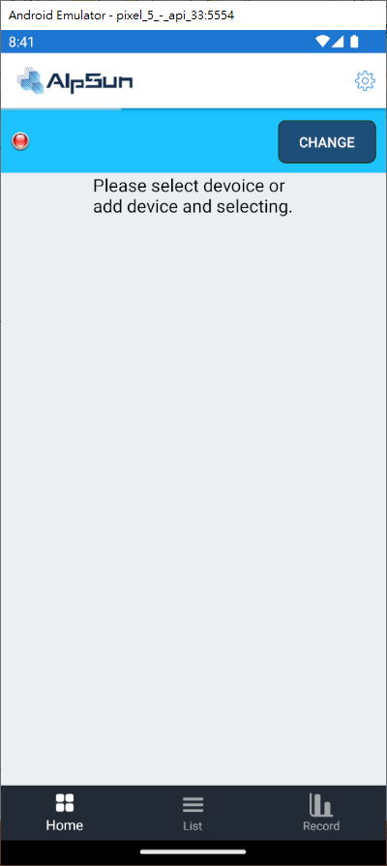
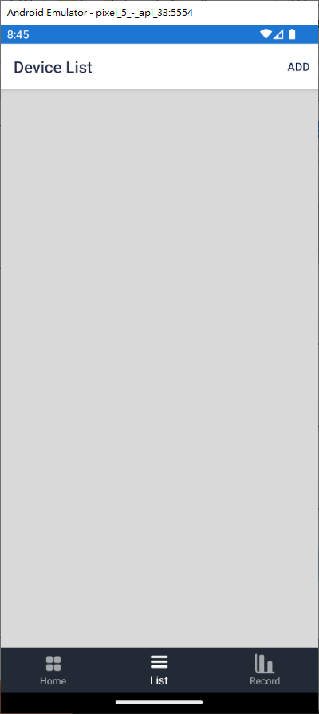
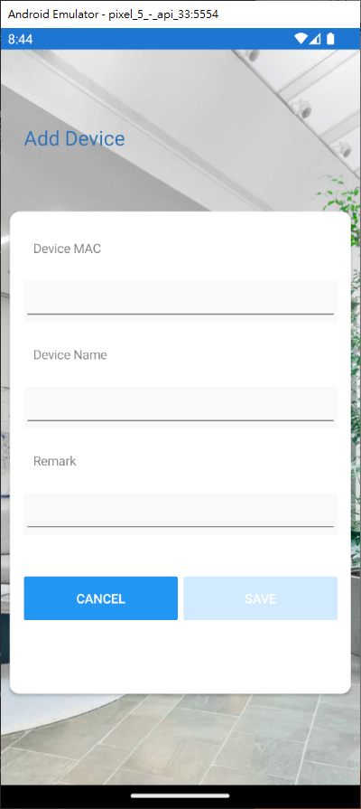
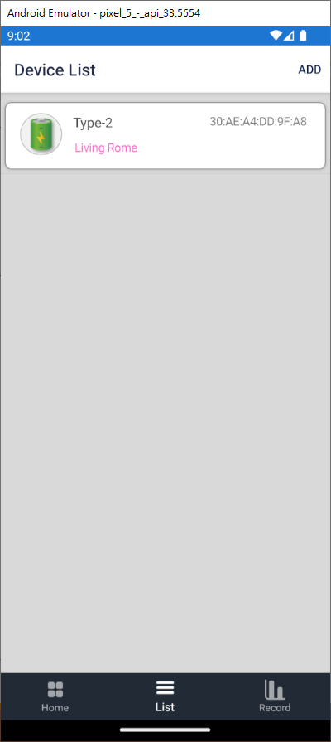
APP 登入及新增設備
APP登入後由設備安裝人員新增設備至APP中。
在第二頁(List)中，點選 ADD，新增。
安裝人員由設備設定的網頁中複制MAC到APP。
使用者可自行設定Device Name及Remark後儲存，即完成新增步驟。
APP 首頁畫面
設備表列畫面
設備新增畫面
新增完成畫面

Slide 4
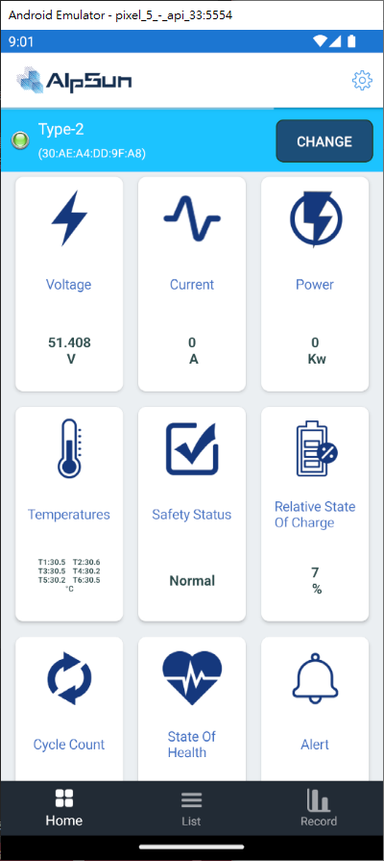
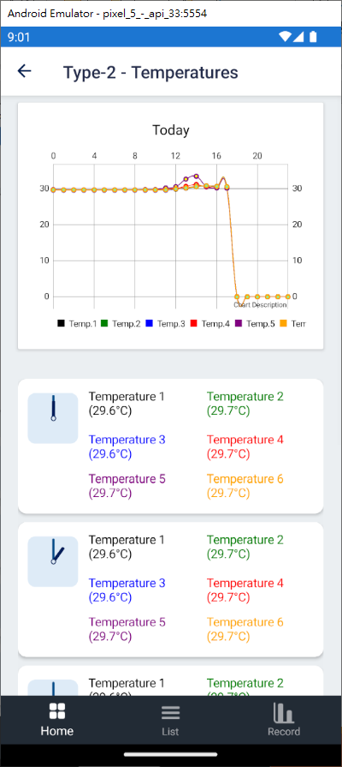
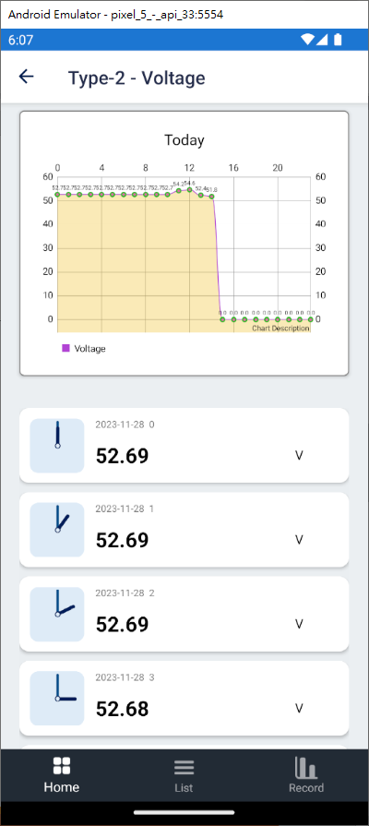
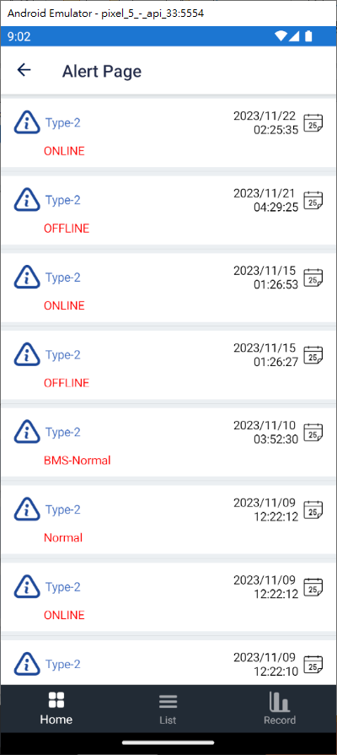
APP 首次使用
初次使用APP，需要註冊一個帳號。
必要欄位為：姓名、密碼及email。
email為使用者忘記密碼時，接收更新密碼信件使用。

Slide 5
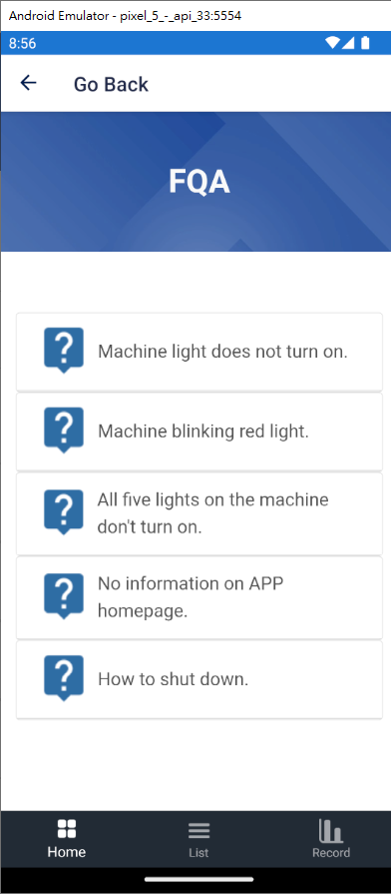
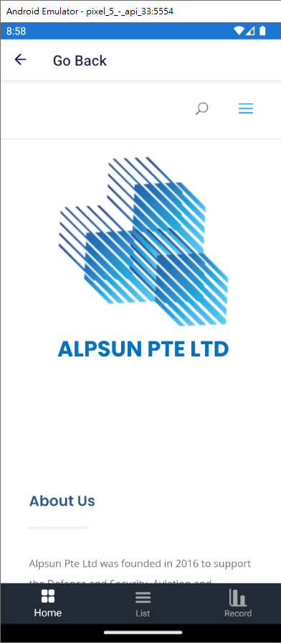
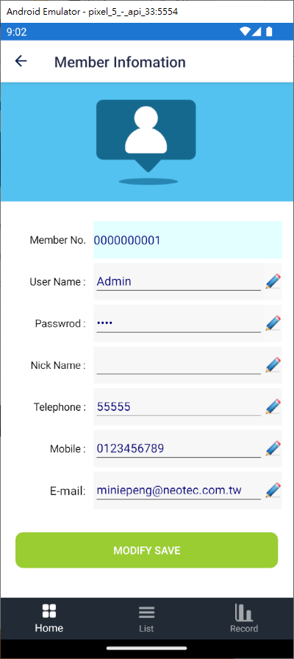
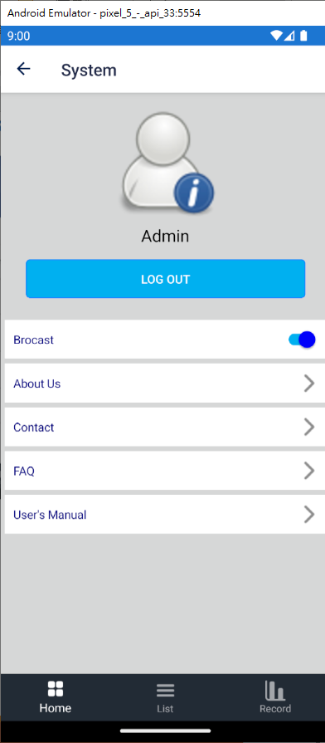
APP 首次使用
初次使用APP，需要註冊一個帳號。
必要欄位為：姓名、密碼及email。
email為使用者忘記密碼時，接收更新密碼信件使用。

Slide 6
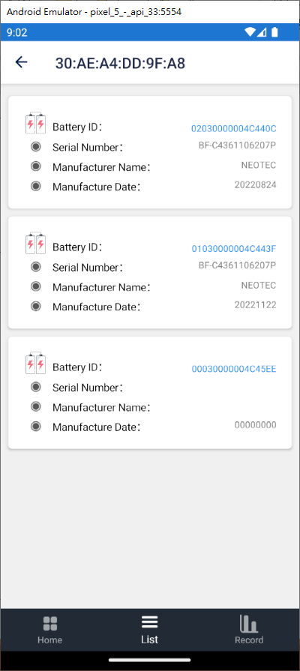
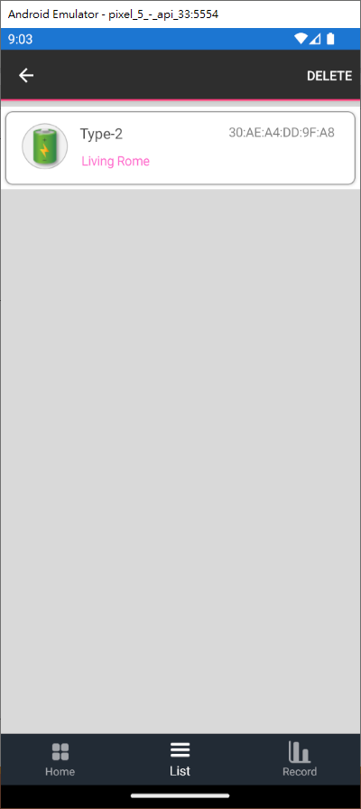
APP 首次使用

Slide 7
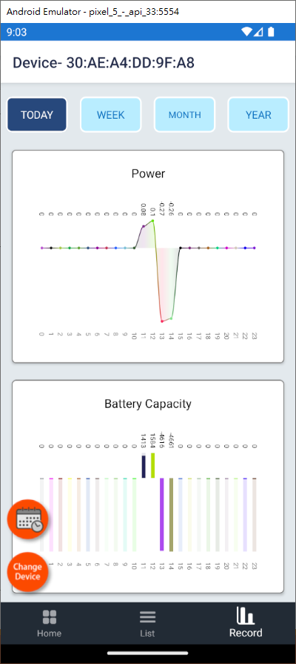
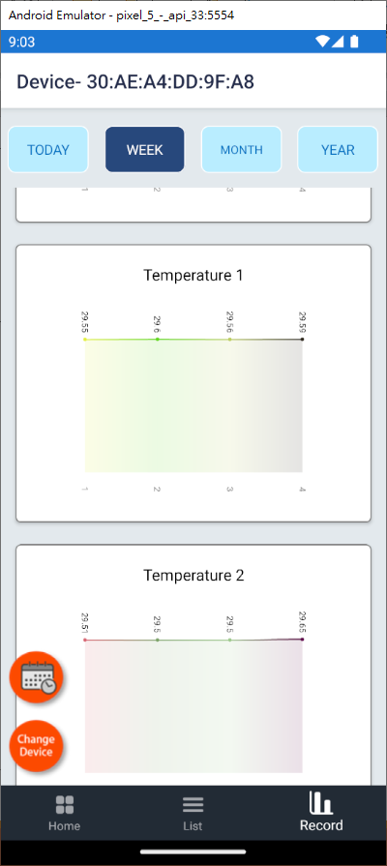
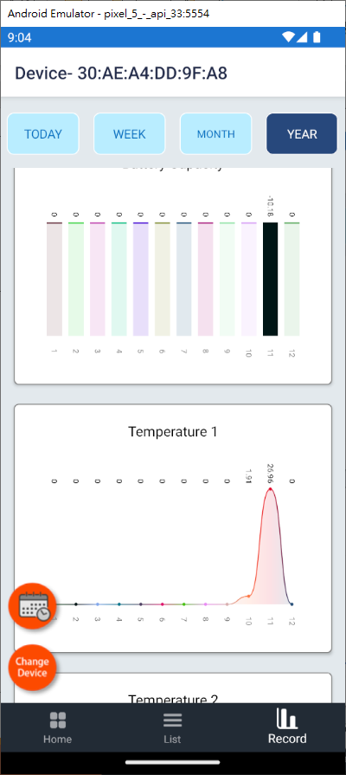
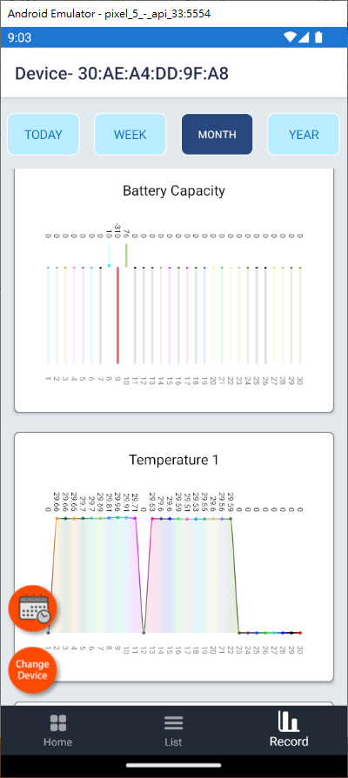

Slide 8
